Slide 1
Parceiros:

Slide 2
Contexto em Saúde

Slide 3
Contexto em Saúde
Dificilmente os governos conseguirão, de forma sustentável, atender com qualidade a população mundial no que tange as demandas de saúde e qualidade de vida.

Slide 4
Crescimento (~2030) e envelhecimento da população
Aumento da incidência das doenças crônicas
Rede pública de saúde incapaz de manter um padrão de qualidade satisfatório
Pacientes cada vez mais esclarecidos e exigentes
Crescimento de endemias (ARBOVIROSES)

Slide 6
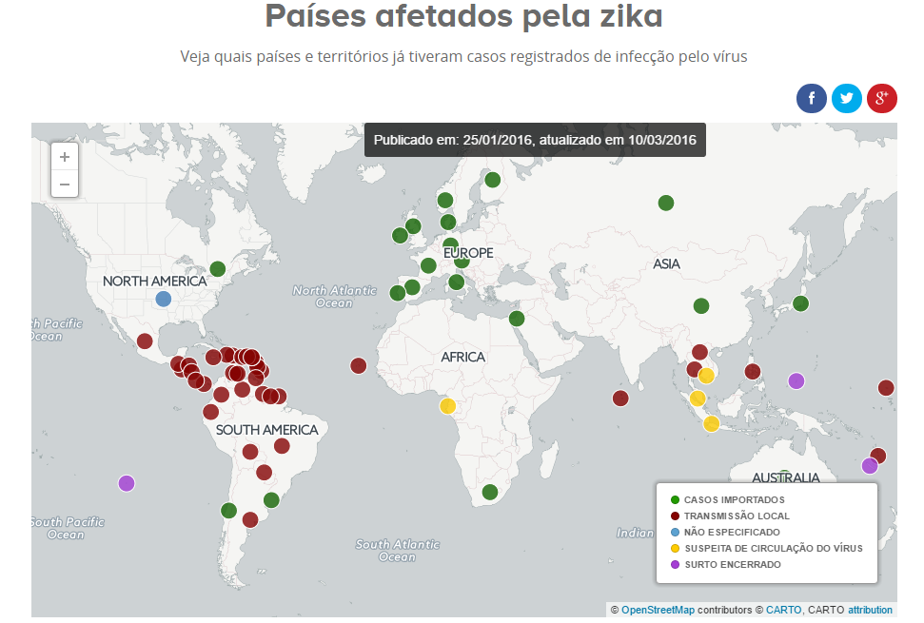
Zica é emergência mundial de Saúde pública
Diretora da OMS, Margareth Chan, declara Zica como emergência de saúde pública (02/2016)

Slide 7
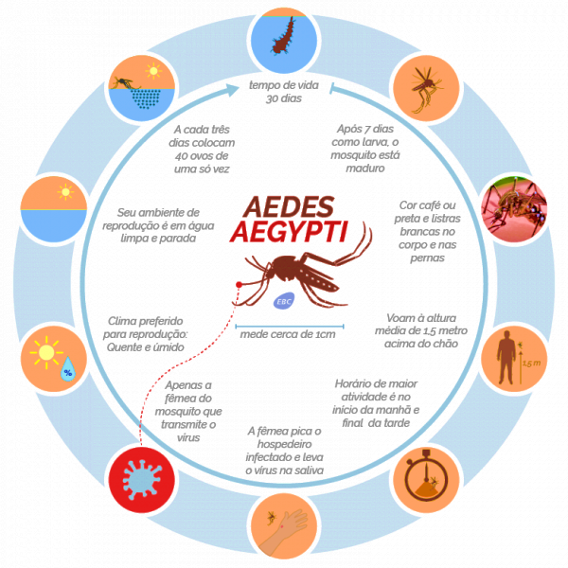
Porque é tão complicado...

Slide 9
Contexto Tecnológico

Slide 10
Vaticano, Anuncio do novo Papa

Slide 11
Contexto Tecnológico
“Aproximadamente 91,08% dos domicílios possuem telefones móveis como meio de acesso à informação e comunicação e 80,40% destes brasileiros acessam a Internet através do telefone móvel celular” (IBGE, 2014).
“O uso do telefone celular para acessar a internet ultrapassou o do computador pela primeira vez no Brasil.” (PNAD, 2014)
“Celular é principal meio de acesso à internet no Brasil, mostra IBGE” (PNAD, 2014)

Slide 12
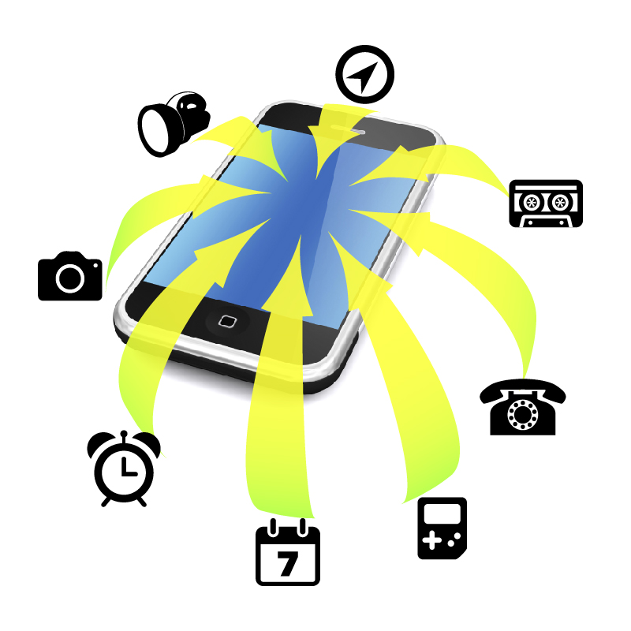
Nnatureza do dispositivo
Os smartphones:
São portáteis
Capacidade de processamento
Podem executar aplicativos
Acessam a internet
São pessoais
Registram informações em tempo real
São dotados de vários sensores
Podem se integrar a outros sensores

Slide 13
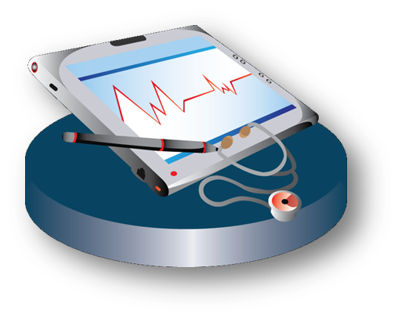
Mobile Health (mHealth) ou Saúde móvel, subárea da eHealth (Eletrônic Health), consiste no fornecimento de serviços e informação de saúde através de tecnologias móveis e sem fios...

Slide 14
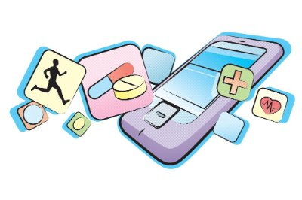
Fornecimento de cuidados de saúde centrado no paciente
Promoção da adesão tratamento
Mobilização / Sensibilização
Monitoramento remoto
Prevenção e auto-gestão informada da doença
Redução da busca desnecessária ao sistema de saúde
Melhoria da gestão da doença
Ampliação da prevenção
Empoderamento dos pacientes

Slide 15
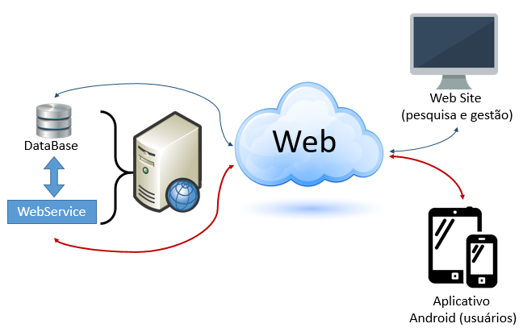
Como é o Ecossistema ???
Gestores (saúde)
Público alvo e/ou agentes de campo

Slide 16
Ambiência em Saúde & Tecnologia
A Universidade de Fortaleza - UNIFOR oferece hoje nas áreas de:
1) Saúde:
Graduação e pós graduação em Saúde Coletiva, Enfermagem, Fonoaudiologia, Psicologia, Medicina, Educação física, Fisioterapia, Terapia ocupacional e Nutrição. Além de contar com o Núcleo de Atenção Médica Integrada -NAMI.
2) Tecnologia:
Graduação em Engenharia da Computação, Ciência da Computação, Análise e desenvolvimento de Sistemas, Mestrado e doutorado em Informática Aplicada, além do Núcleo de Aplicação em Tecnologia da Informação - NATI.

Slide 17
M-Health no
Os projetos contam com:
Coleta de dados pessoais e de saúde, diagnóstico, classificação de risco, mapeamento de doentes, monitoramento (em tempo real) do estado de saúde, informações sobre doenças, adesão de usuários, mobilização social, tratamentos, meios profiláticos, boas práticas em saúde...
Desenvolvimento e integração
Sensores (estresse, balança...)
Portais web
EAD
Redes Sociais
Plataformas móveis
Eixo da responsabilidade social

Slide 18
Alguns projetos e aplicacoes mHealth do GRUPO

Slide 19
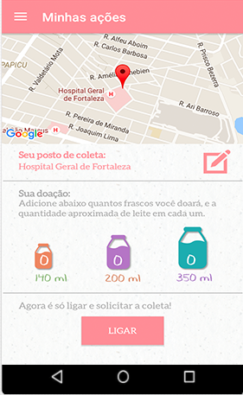
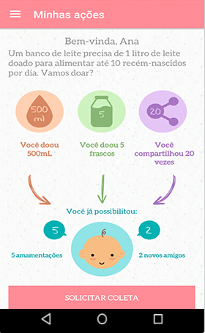
Gestação
Apoio ao enfrentamento da violência contra a mulher
Acompanhamento e autogestão do período pré-natal
Amamente e Doe
Ampliação e manutenção da rede de doadoras de leite humano

Slide 21
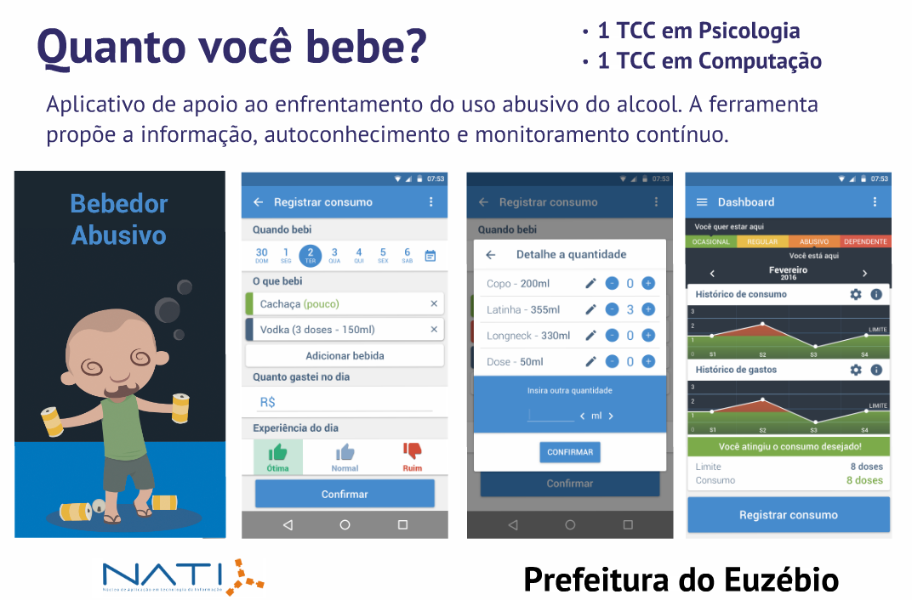

Slide 22
Projeto Agente Cidadão

Slide 23
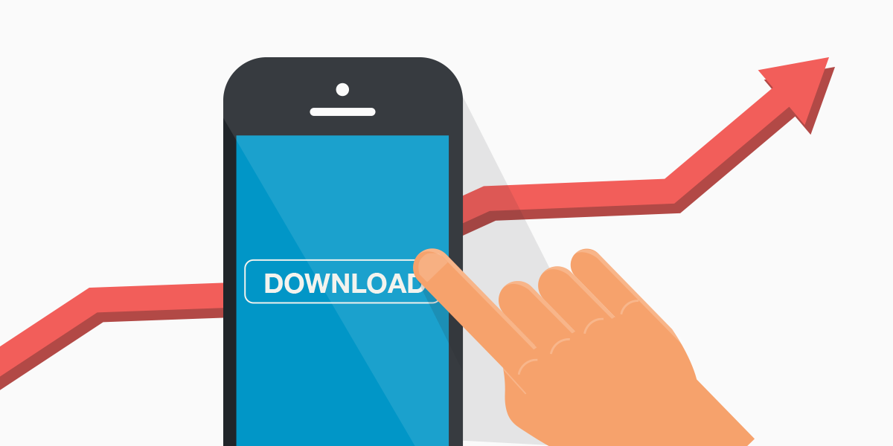
Pesquisa Preliminar
Palavras chave: Aedes, Dengue, Zika, Chikungunya (Junho de 2016)
Lojas Apple Store e Google Play
Um total de 237 aplicativos
Em língua portuguesa com mais de 100 downloads apenas 68 aplicativos.
A maioria tiveram menos de 500 downloads
Os aplicativos em sua maioria são para
Denúncia de focos do mosquito e de casos de doença,
Informações gerais sobre as doenças e o mosquito,
Jogos educativos.
Campanha e mobilização

Slide 24
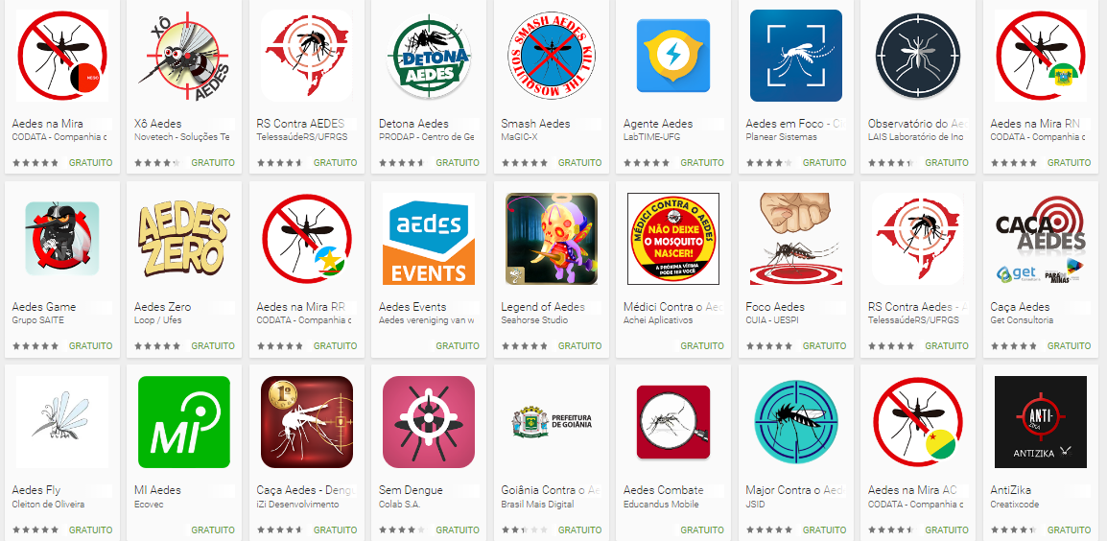

Slide 25
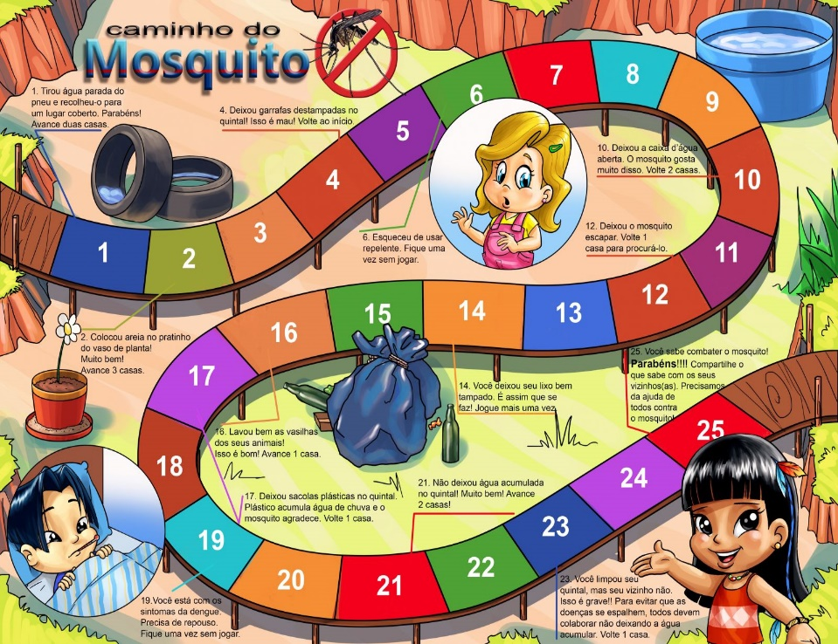
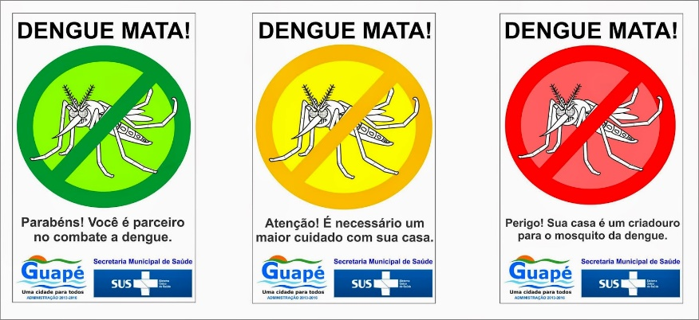

Slide 26
O que observamos...
Problemas quanto a abordagem (divulgação, mobilização, integração de esforços) – gerando poucos downloads
Intervenções dissociadas (educação, registro, mobilização...)
Necessidade de ações contínuas do usuário (agendamento contínuo)
Impessoalidade na abordagem (informações devem ser direcionadas e personalizadas)
Necessidade de motivação extrínseca e intrínseca (uso de estratégias de gamificação e design persuasivo)
Exclusão do agente de saúde como intermediário
Necessidade de manutenção contínua

Slide 27
Público Alvo
População em geral (alfabetizados e semialfabetizados)
Agentes de saúde

Slide 28
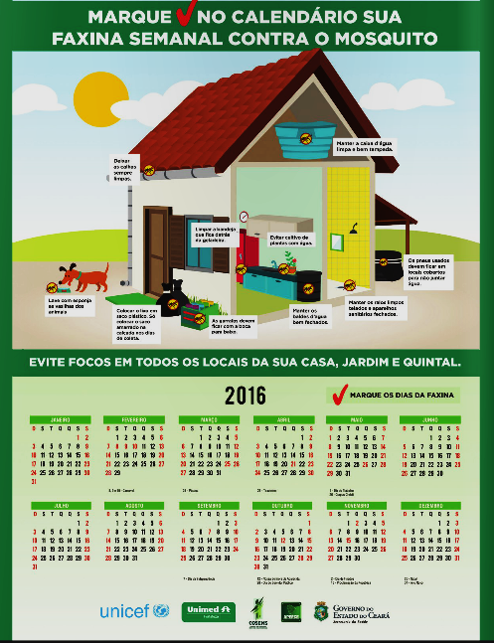
Objetivos
Desenvolver uma ferramenta de apoio a adesão da população para a inspeção semanal de suas residencial e do entorno quanto a situações favoráveis ao aparecimento de focos do mosquito aedes.
Inspeção semanal (notificações)
Personalização (realidade do usuário)
Gamificação
Quiz
Badges
Pontuação
Uso das redes sociais
Dados geográficos (Risco para o usuário)

Slide 29
Requisitos
Obter informações sobre o mosquito e suas doenças correlacionadas.
Gerar alertas de casos próximos ao usuário;
Alertar e incentivar a inspeção semanal na residência.
Mapear casos de focos e doenças pelos usuários
Identificar os agentes de saúde/endemias que visitam sua residência (segurança)
Mobilização
Checklist de sintomas se ligados a alguma doença transmitida pelo mosquito, orientar e encaminhar a um posto de saúde (GPS)
Participar de pesquisas.
Receber notícias apenas de sua região.
Gamificação: pontos por ações (compartilhamento, inspeções, quis, checar imagens de outros usuários...), medalhas e badges pontos por prêmios e certificados do unicef .
Visão das ocorrências com realidade aumentada.
Via algoritmo verificação de foto do mosquito. Assim, o usuário poderá se certificar se é o mosquito/larva/pupa ou se é um foco.

Slide 30
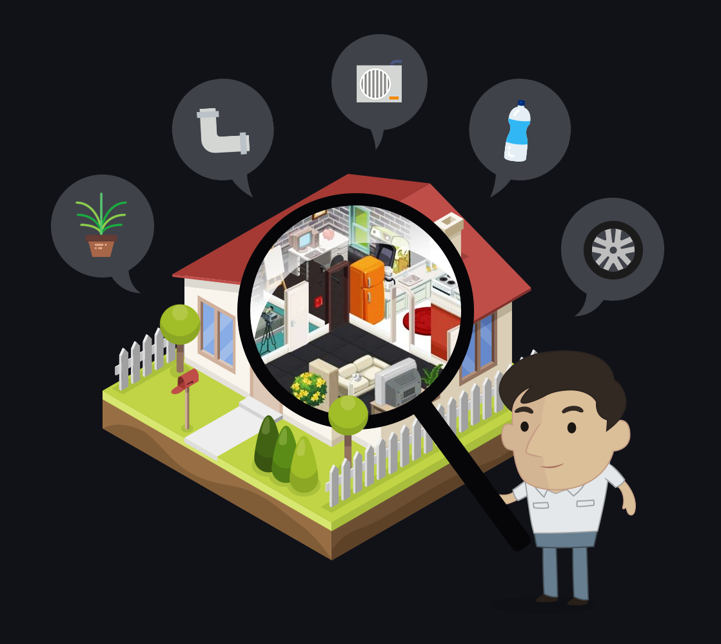
Versão 1.0

Slide 31
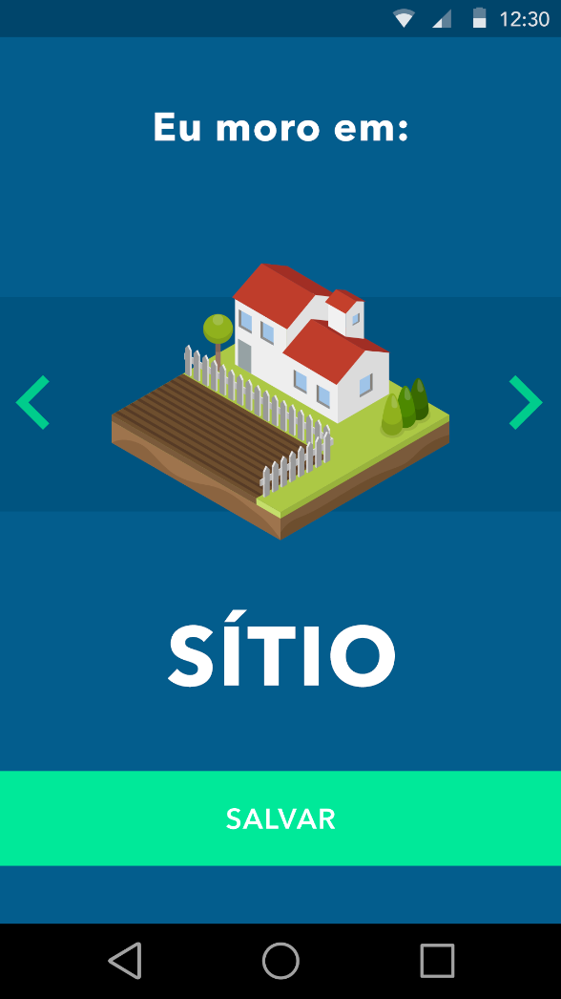
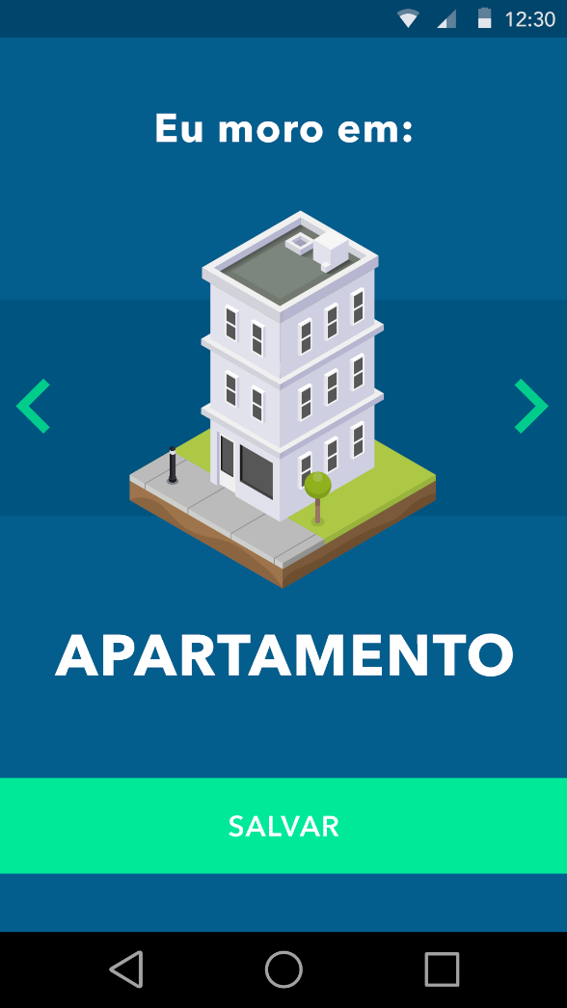
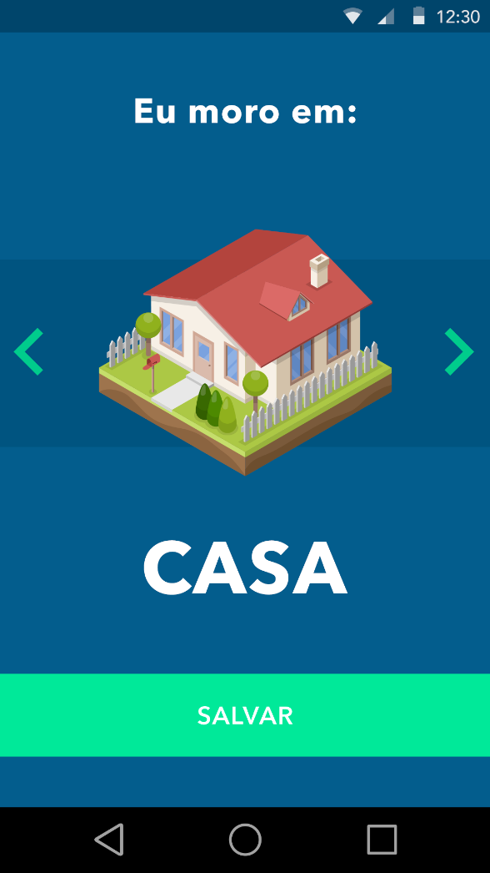
Caracterização do ambiente do usuário

Slide 32
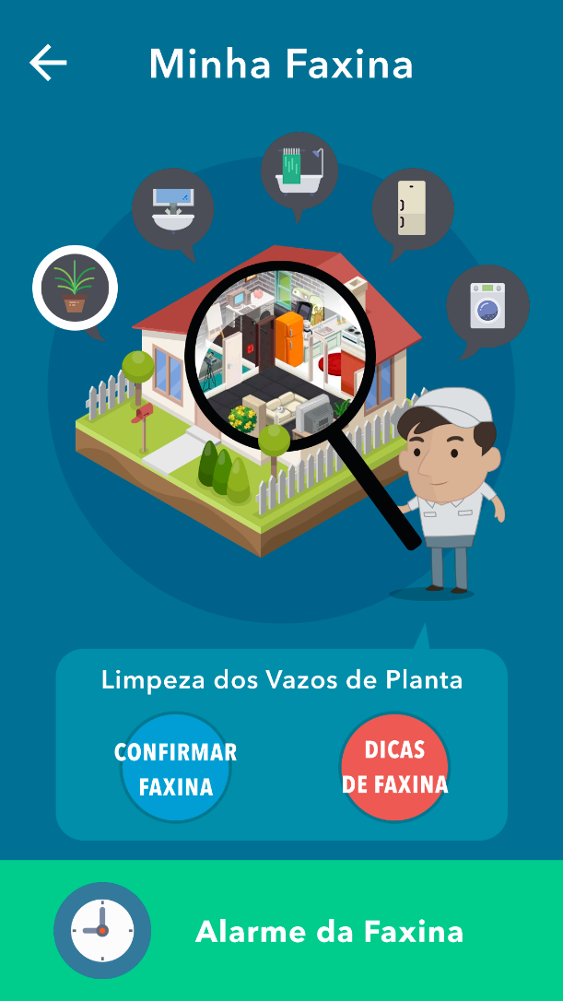
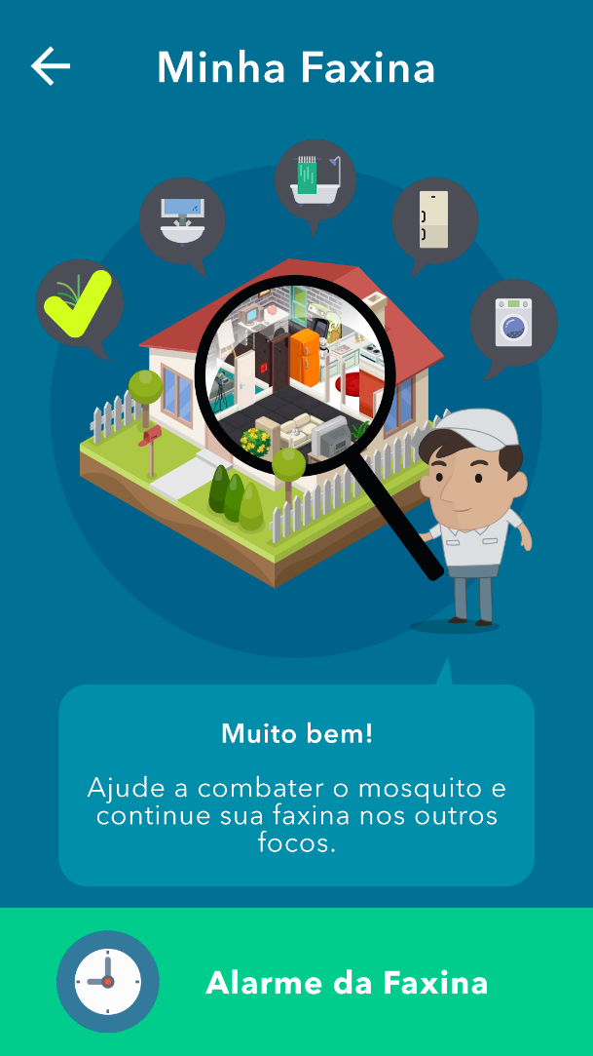
Ações contínuas - Faxina programada

Slide 33
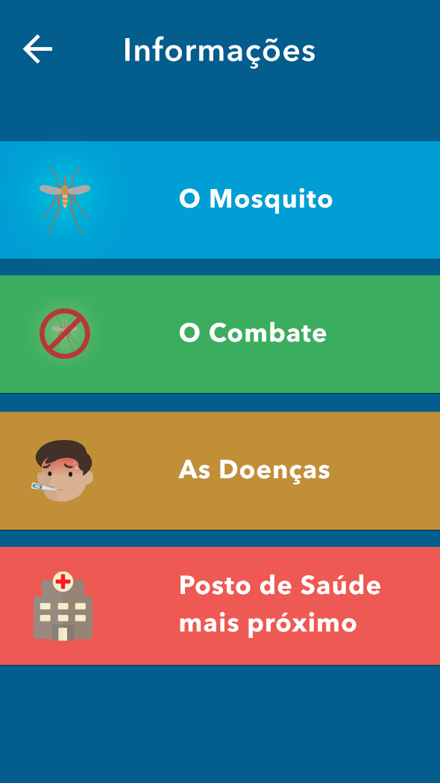
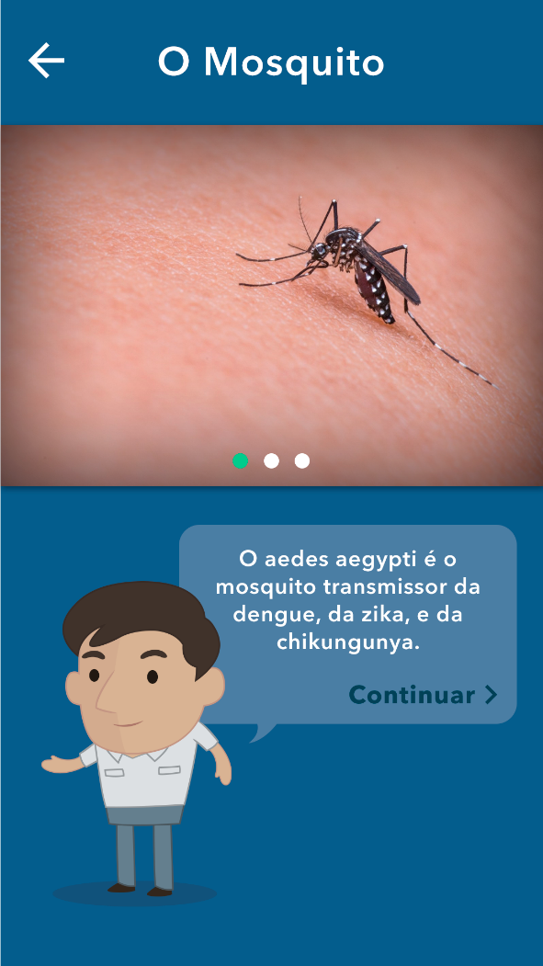
Informações

Slide 34
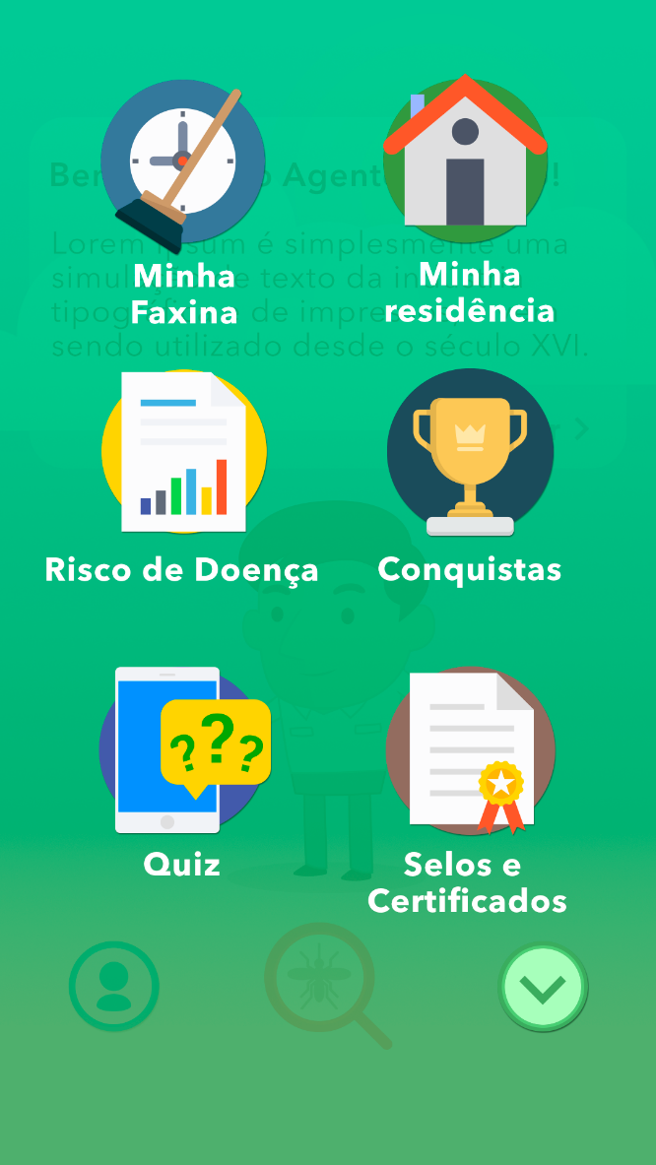
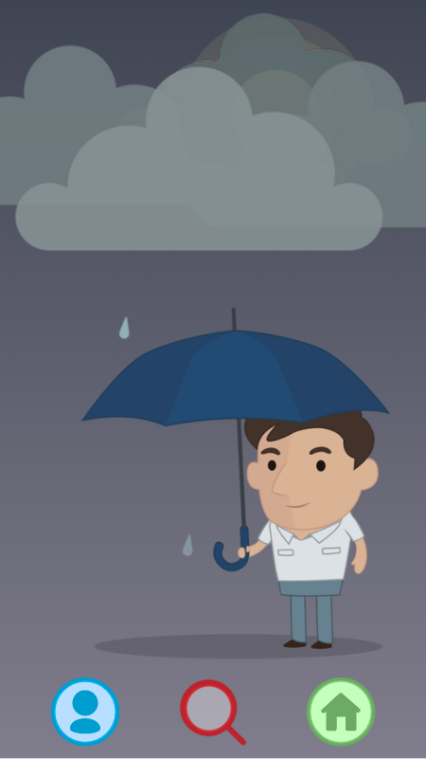
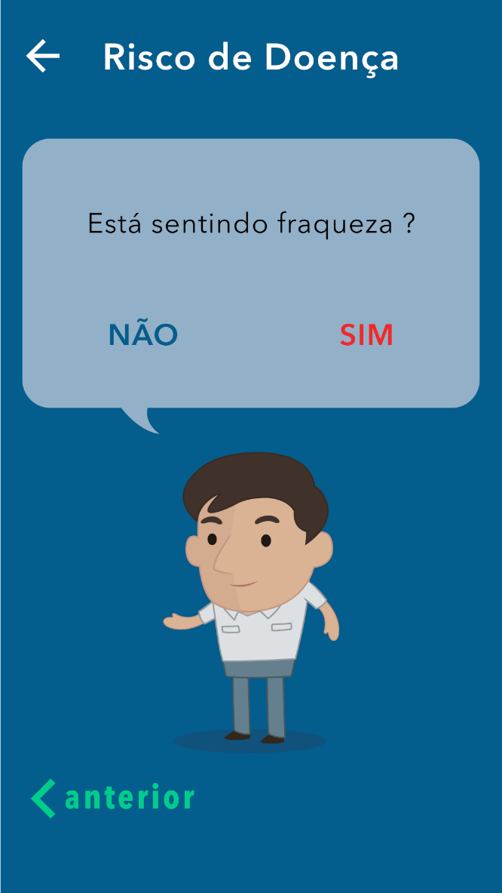
Motivações – Gamificação, Personalização, Risco

Slide 35
O projeto transcorre durante o ano de 2016/2017 sendo a previsão de publicação da primeira versão do app em abril de 2017 Obrigado!
euricovasconcelos@gmail.com

